Slide 1
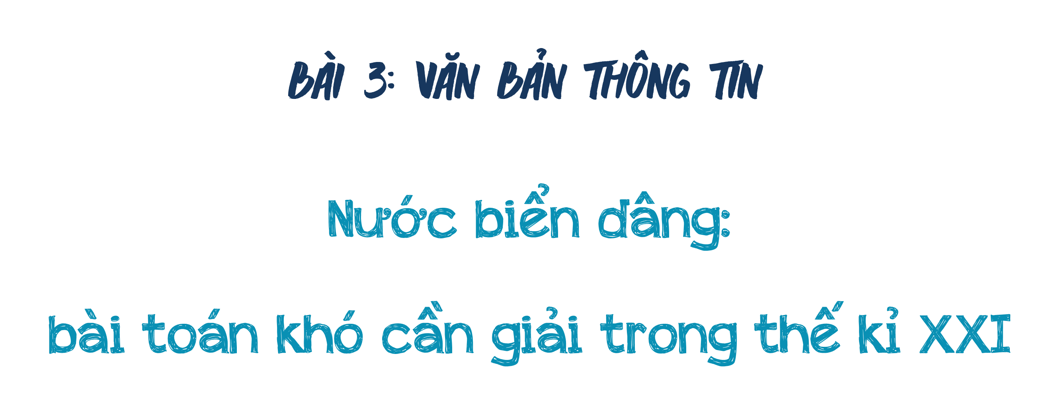

Notes:
Giáo án của Thảo Nguyên 0979818956

Slide 2

Notes:
Giáo án của Thảo Nguyên 0979818956

Slide 3

2. Tìm hiểu chung
- Xuất xứ: Theo Lưu Quang Hưng, tiasang.com.vn, 25-3-2020
- Thể loại:
văn bản thông tin (giải thích một hiện tượng tự nhiên)
- Nội dung chính:
sự ảnh hưởng của hiện tượng nước biển dâng đến cuộc sống con người là bài toán khó cần giải quyết trong thế kỉ XXI.
- PTBĐ: thuyết minh
Notes:
Giáo án của Thảo Nguyên 0979818956

Slide 4

Notes:
Giáo án của Thảo Nguyên 0979818956

Slide 5

1. Bố cục
2 phần
- Phần mở đầu: nhan đề và sapo.
- Nội dung chính:
Thay đổi mực nước biển và nguyên nhân
Mực nước biển sẽ dâng bao nhiêu?
Lời kết
Bố cục hợp lí
Dựa vào cách trình bày và đặt đề mục trong văn bản để xác định bố cục của văn bản
Notes:
Giáo án của Thảo Nguyên 0979818956

Slide 6
2. Các yếu tố của văn bản thông tin
Các yếu tố ngôn ngữ
Nhan đề:
Nước biển dâng: Bài toán khó cần giải trong thế kỉ XXI
Nêu được hiện tượng, vấn đề
Nêu được thực trạng của vấn đề
Notes:
Giáo án của Thảo Nguyên 0979818956

Slide 7

2. Các yếu tố của văn bản thông tin
Các yếu tố ngôn ngữ
Sapo: ngắn gọn
Vị trí: Sau tiêu đề, trước phần nội dung chính
Tác dụng: giúp hình dung, nắm bắt được vấn đề trọng tâm của văn bản đề cập.
Notes:
Giáo án của Thảo Nguyên 0979818956

Slide 8

2. Các yếu tố của văn bản thông tin
Các yếu tố ngôn ngữ
Đề mục:
+ Thay đổi mực nước biển và nguyên nhân
+ Mực nước biển sẽ dâng bao nhiêu
+ Lời kết
Đề mục ngắn gọn, được in đậm để đánh dấu
Giúp người đọc nắm bắt được thông tin chính của văn bản.
Notes:
Giáo án của Thảo Nguyên 0979818956

Slide 9
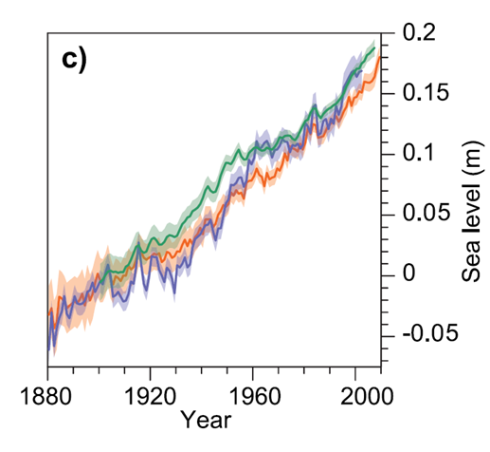
2. Các yếu tố của văn bản thông tin
b. Các yếu tố phi ngôn ngữ
- Biểu đồ
- Mực nước biển từ năm 1880 đến năm 2000 đã dâng lên đến hơn 0,2 mét (tương đương với 20 xăng-ti-mét)
Notes:
Giáo án của Thảo Nguyên 0979818956

Slide 10
2. Các yếu tố của văn bản thông tin
b. Các yếu tố phi ngôn ngữ
- Số liệu
40% dân số cư ngụ gần biển.
600 triệu người sinh sống nơi có mực nước biển cao hơn 10m
28/64 tỉnh thành ven biển.hơn 3000 km đường bờ biển.
72% bề mặt Trái đất
…..
→ Số liệu chính xác, cụ thể → tăng tính xác thực
Notes:
Giáo án của Thảo Nguyên 0979818956

Slide 11
3. Cách triển khai văn bản thông tin
a. Các thông tin của văn bản
* Thay đổi mực nước biển và nguyên nhân
- Các yếu tố tác động đến sự thay đổi của mực nước biển:
+ Thủy triều: dao động lớn và tác động thường xuyên nhất.
+ Gió, bão: tác động của gió và áp suất khí quyển trở nên rõ ràng nhất khi xảy ra bão. Bão hay áp thấp nhiệt đới hình thành trong vài ngày → nước dâng do bão.
+ Khí hậu: diễn ra âm thầm.
Notes:
Giáo án của Thảo Nguyên 0979818956

Slide 12
3. Cách triển khai văn bản thông tin
a. Các thông tin của văn bản
* Thay đổi mực nước biển và nguyên nhân
- Nguyên nhân:
+ Do biến đổi khí hậu: diễn ra âm thầm, sự dâng lên thường rất nhỏ, chỉ vài mi-li-mét mỗi năm. Vì vậy, rất khó nhận biết trực tiếp bằng mắt thường mà không có các đo đạc và quan trắc. Lượng nước biển dâng tăng lên là vĩnh viễn và không đảo ngược được.
+ Do các nguyên nhân khác: do tính chất thay đổi theo mùa của gió, dòng chảy và tác động của các thành phần có chu kì dài của thủy triều. Dao động của thủy triều, gió hay do bão diễn ra đều đặn hàng năm nên không có sự thay đổi đáng kể.
Notes:
Giáo án của Thảo Nguyên 0979818956

Slide 13
3. Cách triển khai văn bản thông tin
a. Các thông tin của văn bản
* Mực nước biển sẽ dâng bao nhiêu
Điểm khác biệt: giai đoạn dâng không đều nhau.
+ Có giai đoạn nước biển thấp → dâng chững lại → tăng lên với tốc độ nhanh hơn.
+ Trong những năm gần đây, mức tăng trung bình khoảng 3mm/năm và việc tăng này có gia tốc, mức tăng của năm sau cao hơn hơn năm trước.
Notes:
Giáo án của Thảo Nguyên 0979818956

Slide 14
3. Cách triển khai văn bản thông tin
a. Các thông tin của văn bản
* Mực nước biển sẽ dâng bao nhiêu
Dự đoán
Nước biển sẽ dâng lên 86cm so với ngày nay.
Nguy cơ: Nước biển tăng từ 50cm trở lên, gấp đôi so với 1 thế kỉ trước.
Mực nước biển về dài hạn vẫn tăng lên chứ không giảm đi.
Notes:
Giáo án của Thảo Nguyên 0979818956

Slide 15
3. Cách triển khai văn bản thông tin
a. Các thông tin của văn bản
* Lời kết
- Nội dung: tóm gọn lại những thông tin chính trong văn bản, đồng thời chỉ ra mối đe dọa trong tương lai của hiện tượng nước biển dâng khi con người đang trong thời kì cách mạng công nghiệp hóa.
- Câu cuối đoạn: Lời kết nhằm khẳng định, nhấn mạnh lần nữa rằng việc giải quyết bài toán nước biển dâng là vô cùng khó khăn, gian nan.
- Thông điệp: muốn con người có ý thức bảo vệ môi trường, cuộc sống của chúng ta.
Notes:
Giáo án của Thảo Nguyên 0979818956

Slide 16

3. Cách triển khai văn bản thông tin
b. Mối quan hệ giữa các nội dung thông tin
- Cách trình bày kết hợp kênh chữ, kênh hình (biểu đồ)
- Ý tưởng thông tin được trình bày theo trình tự: nêu hiện tượng (nước biển thay đổi), giải thích nguyên nhân của hiện tượng ấy, dự báo mức độ tang và hậu quả của hiện tượng ấy.
→ Giúp người đọc hiểu rõ các thông tin chính cần biết: Nó là gì? Tại sao có? Hệ quả thế nào?
Notes:
Giáo án của Thảo Nguyên 0979818956

Slide 17

Notes:
Giáo án của Thảo Nguyên 0979818956

Slide 18
1. Nghệ thuật
2. Nội dung
Thể hiện rõ đặc trưng của văn bản thông tin giải thích một hiện tượng tự nhiên.
+ Nội dung văn bản
+ Kết hợp kênh chữ và kênh hình, đưa ra số liệu, biểu đồ….
Văn bản cung cấp thông tin về hiện tượng Trái Đất nóng lên, biến đổi khí hậu và nước biển dâng. Qua đó, người đọc có thể hiểu hơn về những ảnh hưởng của hiện tượng nước biển dâng đến cuộc sống con người trong thế kỉ XXI.
Notes:
Giáo án của Thảo Nguyên 0979818956

